Slide 1
Интерактивная игра «Правила дорожные – детям знать положено! (для детей 3-4 лет)
Авторы:
воспитатель 1 кв.категории
Дедюлина Т.В.
воспитатель 1 кв. категории
Сынкова И.Н.

Slide 2
ВКЛЮЧИ СВЕТОФОР
РЕГУЛИРОВЩИК
УМНЫЕ МАШИНЫ
НАЗОВИ ТРАНСПОРТ
НАЙДИ ПО СИЛУЭТУ

Slide 8
Расставь правильно цвет
и порядок сигнала светофора

Slide 9
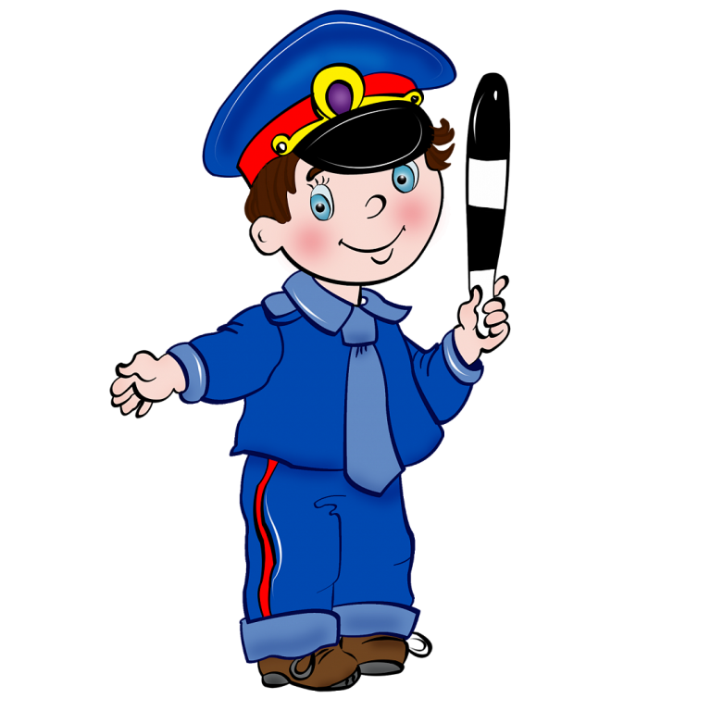
РЕГУЛИРОВЩИК

Slide 10
Расставь правильно сигналы светофора

Slide 11
УМНЫЕ МАШИНЫ

Slide 12
Посмотри-ка, что случилось
Все машинки заблудились.
Машинкам скорее ты помоги,
И в нужный гараж ты их отвези.

Slide 13
НАЗОВИ
ТРАНСПОРТ

Slide 14
Спешит машина красная,
Не выключая фар,
На службу, на опасную-
Спешит тушить пожар.
Весь день - домой и на работу
Возить людей его забота!
Точно, вовремя и ловко
Подъезжает к остановке.
Вот с крестом машина мчится,
Обгоняя всех,
в больницу

Slide 15
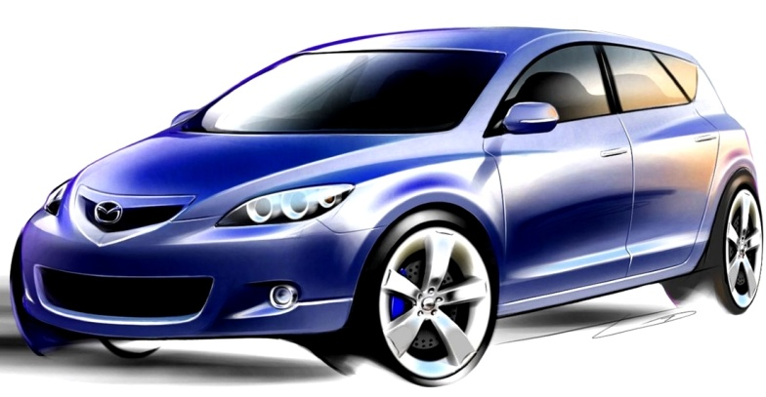
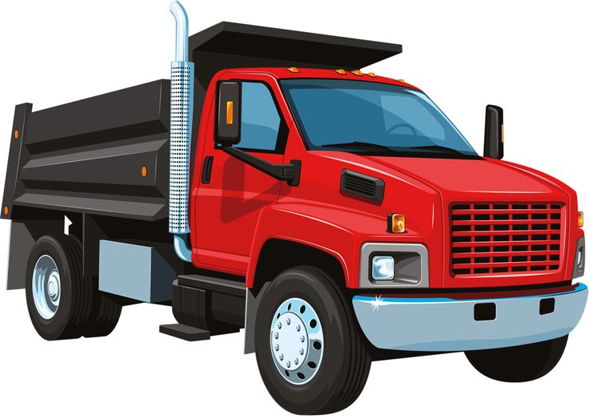
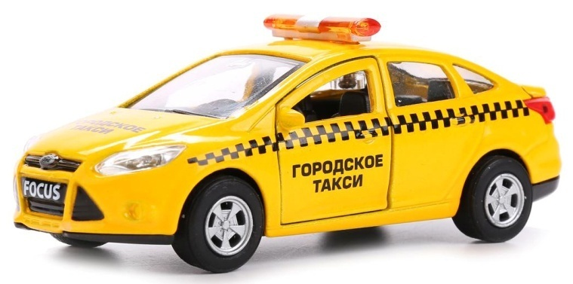
Не летает, но жужжит, Жук по улице бежит. И горят в глазах жука, Два блестящих огонька.
Это что за богатырь
Вдоль дороги поднял пыль?
По асфальту напрямик
Едет с грузом грузовик.
Если вы спешите очень
Если ехать нужно срочно
Вас куда не попроси
Быстро довезет…

Slide 16
МОЛОДЦЫ !

